Slide 1





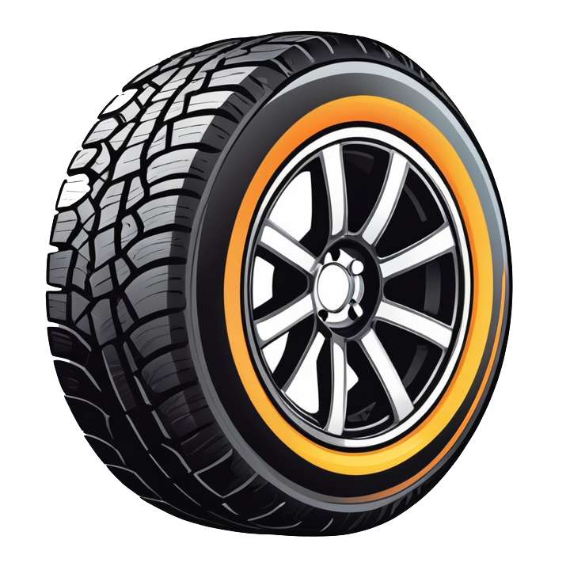



ке
ку
ки
ко
ка

